Slide 1
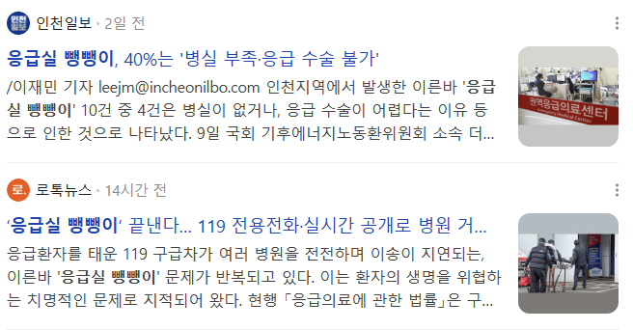

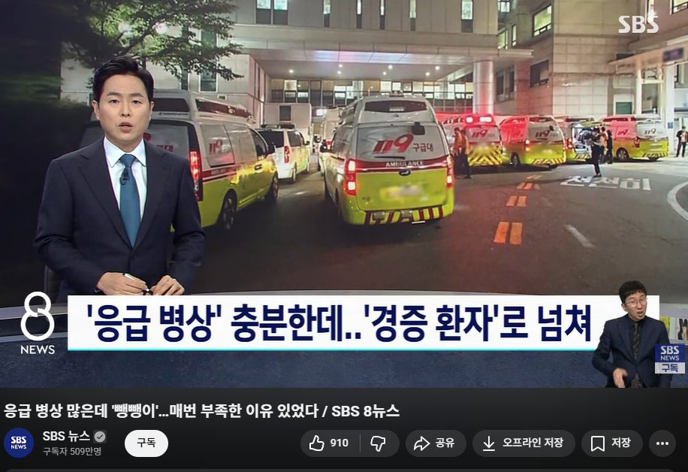
환자를 몇 명 받을지 결정하는 행위는 병원의 제한된 자원을 가장 효율적이고 윤리적으로 배분(할당)하는 계획을 세우는 것과 같다
가장 위험하고 급한 환자가 우선적으로
치료받을 수 있도록 하는 병원의 제한된 자원 할당계획
= 환자 수용 인원 결정
- 응급실에 대한 데이터를 찾기 힘들어 일반 병실을 기준으로 모델링
Ex) Night에 응급환자가 더 많으므로 night의 환자를 더 많이 받는다 /
환자 유형별로 같은(비슷한) 수의 환자를 받는다 등과 같은
의미있는 결과를 도출하는 것을 목표로 함

Slide 2


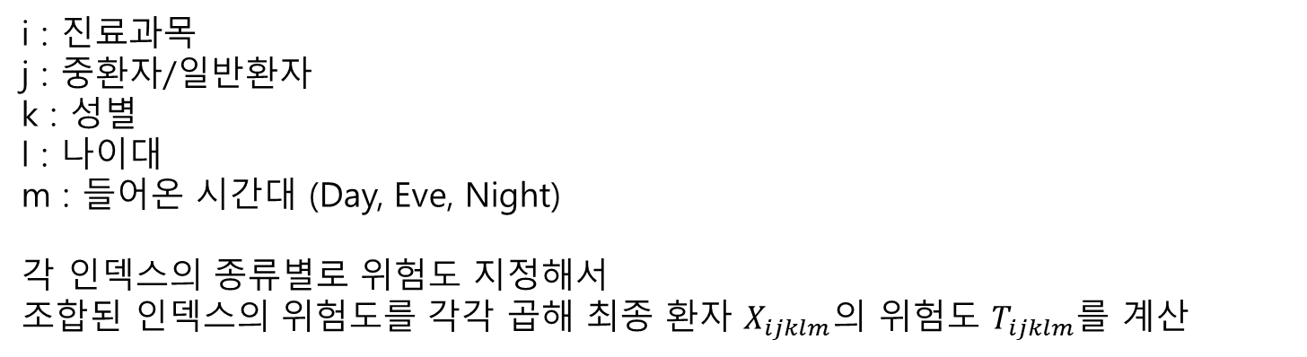
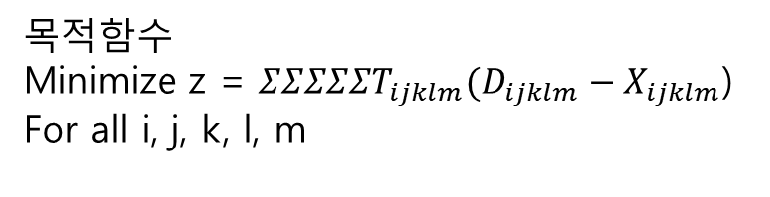

주요 제약조건 (3개)
간호 인력 제약 조건 (Day, Eve, Nignt)
Day 환자들이 필요한 간호시간 <= Day 간호사 수 * 근무시간
Eve 환자들이 필요한 간호시간 <= Eve 간호사 수 * 근무시간
Night 환자들이 필요한 간호시간 <= Night 간호사 수 * 근무시간
간호시간은 j(중환자/일반환자)에 따라 달라지며
중환자가 일반환자에 비해 간호시간이 더 많이 필요함
- 의료인의 종류를 나눌것인지.. (의사, 간호사, 간호조무사…)
2. 유형별 병실 수 제약
중환자실/여자 일반병실/남자 일반병실(3종류) -> 각각 몇 인실 병실 몇 개
중환자의 수는 중환자실 침상 수를 넘을 수 없다
여성 일반환자 수는 여성 일반병실 침상 수를 넘을 수 없다
남성 일반환자 수는 남성 일반병실 침상 수를 넘을 수 없다
3. 정수조건 , nonnegative 조건
$${결정변수 X}_{ijklm}$$
$$T_{ijklm}$$
$$D_{ijklm}$$
$목$적함수
Minimize z = $ΣΣΣΣΣT_{ijklm}(D_{ijklm}−X_{ijklm}$)
For all i, j, k, l, m
i : 진료과목
j : 중환자/일반환자
k : 성별
l : 나이대
m : 들어온 시간대 (Day, Eve, Night)
각 인덱스의 종류별로 위험도 지정해서
조합된 인덱스의 위험도를 각각 곱해 최종 환자 $X_{ijklm}의$ 위험도 $T_{ijklm}를$ 계산

